Slide 1


MECANICA DE LA MAQUINARIA programa ejecutivo
EDICIÓN 2022

Slide 2

¿DE QUÉ TRATA EL CURSO?
El conocimiento de los conceptos mecánicos y tecnológicos aplicados en maquinaria de construcción son fundamentales para una correcta gestión del parque de máquinas de una empresa constructora. El avance tecnológico, constante y apresurado, obliga a un Jefe. de equipos a tomar todos los días decisiones de gestión, reparación y mantenimiento en una flota de maquinaria.

Slide 3

OBJETIVOS
El objetivo principal de la materia es transmitir los conceptos técnicos fundamentales de funcionamiento de la máquina de construcción pasando por los principales sistemas, sub-sistemas y componentes mayores. Aplicado a equipos de uso frecuente y también a equipos especiales, haciendo hincapié en el uso práctico de los mismos y transmitiendo las experiencias aprendidas durante la actividad profesional.
Afianzar en los alumnos los procedimientos de análisis de falla y búsqueda de causa raíz de las posibles fallas que se presentan en un equipo.
DESTINATARIOS
Actuales y futuros “Administradores de Parques de Máquinas” de empresas constructoras.

Slide 4

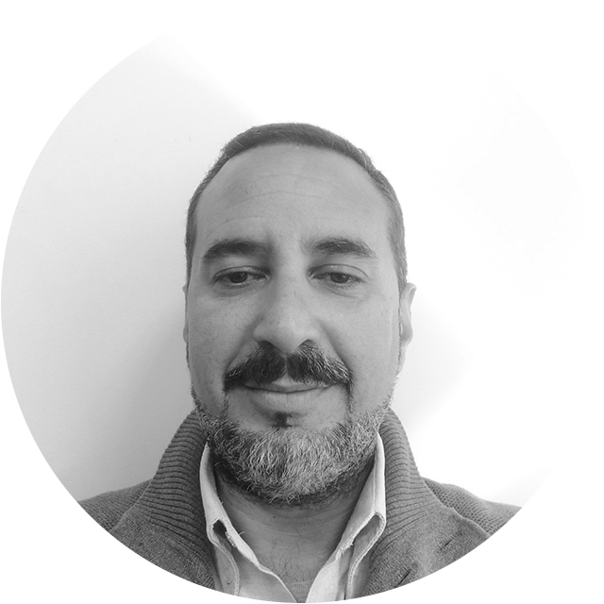
DOCENTE
ING. DIEGO VITALE
Ingeniero Mecánico egresado de la UTN.
Diplomatura de Posgrado Experto Universitario en Gestión de Activos y Mantenimiento (UTN 2018).
Curso de posgrado - Gerenciamiento de equipos en obras de construcción (2011, Facultad de Ingeniería de Bs.As.).
Participación en el VIII Congreso Argentino de Gestión de Activos y Mantenimiento, Tema: Administración de Flota de Equipos de Construcción, Mayo 2019, UTN-Reg. BsAs.
Mas de 25 años de experiencia con equipos de construcción vial y de gasoductos, plantas de Trituración y clasificación, Hormigón y Asfalto y equipos de dragado.

Slide 5
TEMARIO DEL CURSO
Módulo 1: Sistema motor. Normas TIER III y TIER IV.
Motor diésel (funcionamiento básico, potencia, torque y consumo, evolución y aplicación a construcción).
Sub sistemas y componentes mayores.
Tipos de inyección diésel (Aplicado a eq. De construcción).
Normas de control de contaminación (TIER Y EURO).
Módulo 2: Sistemas hidráulicos.
Componentes de un sistema hidráulico.
Funcionamiento básico de componentes mayores.
Bombas y motores HD/Neum.
Bancos de válvulas.
Sistemas hidrostáticos.
Sist. Hidráulicos de operación piloto.
Sist. Hidráulicos LSPC
Sistemas electro-hidráulicos.
Fallas en sist. Hidráulicos.

Slide 6
TEMARIO DEL CURSO
Módulo 3: Sistemas de transmisión de potencia.
Componentes principales del tren de potencia y funcionamiento.
Flujo y transmisión de potencia.
Acoplamientos.
Convertidor de torque.
Tipos de transmisiones.
Fallas y diagnóstico del tren de potencia.
Modulo 4: Equipos móviles y Plantas fijas y semimóviles.
Concepto de diseño.
Tipos de plantas y aplicación.
Instalación y emplazamiento.
Logística.

Slide 7
TEMARIO DEL CURSO
Modulo 5: Telemetría.
Componentes: Sensores y módulos electrónicos.
Aplicación y avances tecnológicos.
Monitoreo de condiciones de equipos de construcción.
Modulo 6: Sistemas digitales avanzados.
Control y Automatización de equipos de construcción.
Avances tecnológicos en equipos de construcción.
Equipos autónomos.
Módulo 7: Biocombustibles.
Características.
Biodiesel.
Ventajas y desventajas.
Reglamentación Argentina.

Slide 8

DIAS Y HORARIOS
Inicia el 08 de noviembre. Martes de 17 a 20 horas. 6 Clases.
MODALIDAD ONLINE
El curso se dicta en la plataforma online de la Escuela de Gestión de la Construcción.
Esta modalidad permite que los participantes realicen el curso desde cualquier computadora conectada a internet, sin necesidad de trasladarse a otro sitio.
Nuestra propuesta es sincrónica. Es decir, tanto el docente como los participantes, se encuentran en el mismo momento en un aula online (un link al que acceden los inscriptos). Contando con micrófono y webcam se facilita la interacción como si estuviéramos todos cara a cara. Si bien las clases se graban, están demostradas las ventajas sociales del aprendizaje en común, por lo que valoramos la participación activa de todos.

Slide 9

CAMPUS VIRTUAL
Al mismo tiempo, contamos con un Campus Virtual (www.egc-virtual.org.ar) donde se encuentran los materiales de apoyo, lecturas y bibliografía, ejercicios, foros y todo lo necesario para propiciar la mejor experiencia educativa posible. Se accede con usuario y contraseña provistos tras realizar la inscripción.
Al finalizar cada clase realizamos una encuesta de satisfacción de los participantes cuyos resultados, que orientan al equipo docente a mejorar encuentro tras encuentro, estarán publicados semana a semana en nuestro Campus Virtual.

Slide 10

NUESTRA IDEA DE FORMACIÓN
Las instancias de capacitación de profesionales (adultos) no pueden plantearse como clases universitarias.
Sabemos que el profesional que participa de nuestros cursos, en general, se encuentra trabajando, tiene responsabilidades laborales, personales y familiares… y por tanto, su tiempo es escaso.
Nuestro compromiso es respetar a los participantes generando la mejor experiencia académica posible.
Por ello, diseñamos instancias de formación que resulten atractivas, eficientes y adecuadas para quienes desempeñan su profesión en distintos puntos de la cadena de valor de la construcción.

Slide 11
NUESTRA IDEA
DE FORMACIÓN
FORMACIÓN PROFESIONAL DE ADULTOS
CONTENIDO ESPECÍFICO Y PERTINENTE
MATERIALES SIGNIFICATIVOS Y OPORTUNOS
COMPROMISO DEL PARTICIPANTE
FACILITADORES DOCENTES PROFESIONALES
Cada curso busca resolver determinadas problemáticas ya que nos enfocamos en los saberes procedimentales por sobre los teóricos.
Nuestro equipo docente cuenta con experiencia didáctica y pedagógica. Pero fundamentalmente, han desarrollado una carrera profesional en la industria.
En el mar de información que existe, seleccionamos los mejores materiales para complementar el aprendizaje que esperamos.
Contamos con las ganas y la disposición de los participantes de recrear sus prácticas profesionales a partir de la experiencia del curso.

Slide 12

CONDICIONES DE APROBACIÓN
Se deberá participar activamente de cada una de las clases sincrónicas (por zoom), a través del uso del micrófono y la webcam. Se realizará un control de la asistencia, que es la condición mínima de participación.
En el campus virtual se espera la participación activa en foros y distintas actividades.
Para obtener el Certificado de Aprobación de la Capacitación, el participante deberá cumplimentar:
Participación en los foros y en las actividades propuestas en el Campus Virtual
Calificación mínima de 7 puntos en la evaluación o ejercitación final del curso
  Asistencia mínima del 80% verificada por la conexión en tiempo y forma.

Slide 13

FORMAS DE PAGO
Si se inscribe a través de una empresa (socia o no)
  Si es socio de la Cámara, a través de su Cuenta Corriente en la Institución.
  Podrá pagar personalmente contra factura, en efectivo, cheque o transferencia bancaria.
  Si no es socio de la Cámara
  Podrá pagar, contra factura, a través de cheque o transferencia bancaria.
  Si se inscribe de modo independiente o particular (no vinculado a una empresa)
  El único modo de pago es a través de Mercado Pago, en el mismo momento de la inscripción en la web. La plataforma admite pagar por PagoFácil, tarjetas de crédito y débito, transferencia en Red Link.

Slide 14

RECIBIMOS TUS CONSULTAS
Av. Paseo Colón 823 10°, Ciudad de Buenos Aires, Argentina
educacionejecutiva@camarco.org.ar
Tel. 4361-8778

